Slide 1
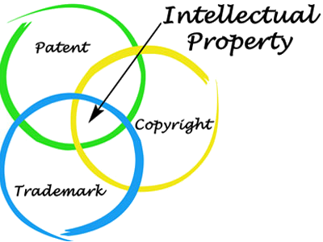
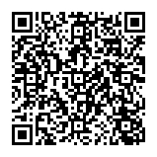
中國專利代理人研習營
研習
考試
實習
就業
中國專利代理人執照
含金量高
(月薪上看15萬)
大陸專利申請量強佔全球三分之一
市場需求驚人、人才缺口大
兩岸搶捧金飯碗
可選擇中國執業或台灣接案
主題
中國知識產權管理入門及基本實作(36小時)
中國代理人資格考前強化實作模擬(含法律考題解析)(56小時)
中國專利機構及培訓基地參訪 (為將來實習及就業或台灣接案鋪路) (選項)
特色
來自大陸講師具備中國專利實務經驗或高分通過測驗
92小時訓練務實，專為中國專利代理人資格考試設計
考前搭配出題方向、重點提示以及專利實作練習，提升合格率
根據中國專利代理人培訓基地(浙江)經驗，研習後考試合格率約6成(全國合格率2成)；但過去績效不保證未來合格率，還需學員自身配合及努力
邀請工作滿兩年以上之理工背景專利、法務、研發人士以及相關研究所修業滿一年以上之在校生參加
為確保研習品質，名額有限，即日起欲報從速，以免向隅
其他詳細資料見報名表 (QR Code)
研習期間每年6~10月
中國代理人資格考試報名7/4〜7/29
考試時間11/5〜11/6
第一期預約報名: 鄭先生
逢甲大學智財與技轉碩士學分學程
TEL:04-24517250 Ext 4052
主辦: 社團法人ACIO全球智慧財產研究中心附屬企業專利戰略學院 協辦: 逢甲大學智財與技轉碩士學分學程
合辦: 杭州中國計量大學法學院中國專利代理人培訓基地(浙江) 執行: 歐雷管理顧問有限公司
美國大衛雷文專利集團 (加州)

